Slide 1
第5章 搜索及搜索的优化

Slide 2
一、搜索算法
搜索算法是利用计算机的高性能来有目的的穷举一个问题解空间的部分或所有的可能情况，从而求出问题的解的一种方法。搜索过程实际上是根据初始条件和扩展规则构造一颗“解答树”并寻找符合目标状态的节点的过程。所有的搜索算法从最终的算法实现上来看，都可以划分成两个部分——控制结构（扩展节点的方式）和产生系统（扩展节点），而所有的算法优化和改进主要都是通过修改其控制结构来完成的。其实，在这样的思考过程中，我们已经不知不觉地将一个具体的问题抽象成了一个图论的模型——树，即搜索算法的使用第一步在于搜索树的建立。

Slide 3
根节点
一个成功的解
●
第0层
●
●
第1层
●
●
●
●
●
目标结点
第2层
●
●
●
第3层
图1

Slide 4
由图1可以知道，这样形成的一棵树叫搜索树。初始状态对应着根结点，目标状态对应着目标结点。排在前的结点叫父结点，其后的结点叫子结点，同一层中的结点是兄弟结点，由父结点产生子结点叫扩展。完成搜索的过程就是找到一条从根结点到目标结点的路径，找出一个最优的解。这种搜索算法的实现类似于图或树的遍历，通常可以有两种不同的实现方法，即深度优先搜索（DFS——Depth First search）和宽度优先搜索（BFS——Breadth First Search），下面我们先对深度优先搜索这种方法进行详细的讨论。

Slide 5
如算法名称那样，深度优先搜索所遵循的搜索策略是尽可能“深”地搜索树。它的基本思想是：为了求得问题的解，先选择某一种可能情况向前（子结点）探索，在探索过程中，一旦发现原来的选择不符合要求，就回溯至父亲结点重新选择另一结点，继续向前探索，如此反复进行，直至求得最优解。深度优先搜索的实现方式可以采用递归或者栈来实现。
由此可见，把通常问题转化为树的问题是至关重要的一步，完成了树的转换基本完成了问题求解。下面来看具体的例子。

Slide 6
例1.导游（2007年宁波市中小学程序设计比赛决赛题guide.cpp）
【问题描述】
宁波市的中小学生们在镇海中学参加程序设计比赛之余，热情的主办方邀请同学们参观镇海中学内的各处景点，已知镇海中学内共有n处景点。现在有n位该校的学生志愿承担导游和讲解任务。每个学生志愿者对各个景点的熟悉程度是不同的，如何将n位导游分配至n处景点，使得总的熟悉程度最大呢？要求每个景点处都有一个学生导游。
【输入】
输入文件中有若干行：
第一行只有一个正整数n，表示有n个景点和n个学生导游。
第二行至第n+1共n行，每行有n个以空格分隔的正整数。第i+1行的第j个数k（1≤k≤1000），表示第i个学生导游对景点j的熟悉程度为k。
【输出】
输出文件只有一行，该行有一个正整数，表示求得的熟悉程度之和的最大值。
【样例输入】
3
10 6 8
9 2 3
1 7 2
【样例输出】
24

Slide 7
【样例说明】
第1个学生负责第3个景点，第2个学生负责第1个景点，第3个学生负责第2个景点时，熟悉程度总和为24，达到最大值。
【数据限制】
50%的数据，1≤n≤9；100%的数据，1≤n≤17。

Slide 8
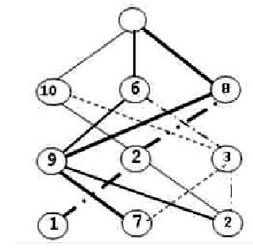
【问题分析】
采用方法：深度搜索+调整剪枝。问题的实质就是在搜索二维数组中的值，要求每行每列中只能取一个值，然后求该数值的和，找出其中最大的和。根据样例，首先建立一棵搜索树，如图2所示。

Slide 9
根据以样例建立的搜索树可以看出，可以采用深搜遍历搜索树的方法求得该问题的解，但是根据数据限制“100%的数据，1≤n≤17”，采用遍历全部的方式肯定存在超时。变通思维方式，题意中最大景点的值是1000，转换二维数组的值，用1000减去该值，变求二维数组中最大的值为求最小值，然后在深度遍历的过程中，比较所获取和值，和当前已获取的最小值比较，小则递归处理下一个数值，大或者等于则剪枝回溯，直至depth＞n。

Slide 10
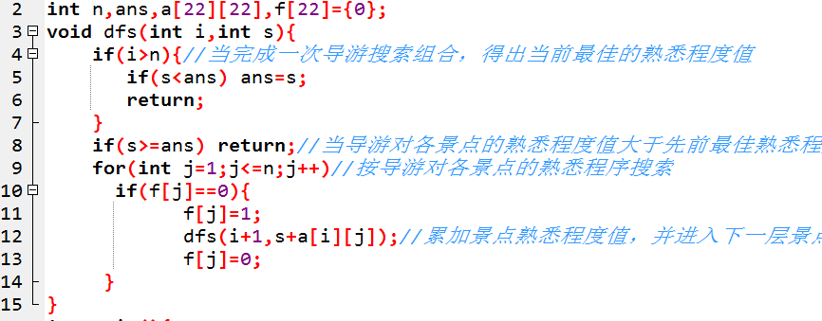
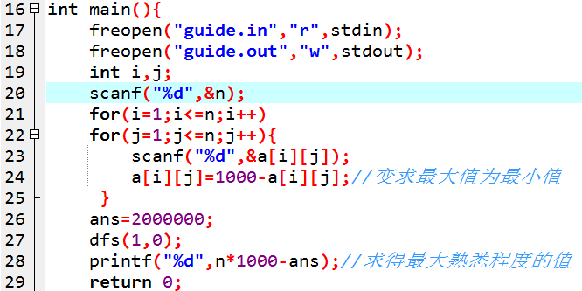

Slide 11
例2.数的拆分（snumber.cpp）
【问题描述】
对于正整数n，输出其和等于n且满足以下限制条件的所有正整数和式，以及和式的总数。组成和式的数字自左至右构成一个非递增的序列。
如n=4，程序输出为：
4=4
4=3+1
4=2+2
4=2+1+1
4=1+1+1+1
5
【输入文件】
输入文件snumber.in仅一行，该行只有一个正整数n（1≤n≤50）。
【输出文件】
输出文件snumber.out包含若干行，最后一行输出和式的数目，除此之外，前面每一行输出一个和式，组成和式的数字自左至右构成一个非递增的序列，不同行的和式先按照等号右边的第一个数字降序排列，若第一个数字相同，则按第二个数字降序排列，依此类推，直到输出所有和式为止。

Slide 12
【输入样例】
5
【输出样例】
5=5
5=4+1
5=3+2
5=3+1+1
5=2+2+1
5=2+1+1+1
5=1+1+1+1+1
7

Slide 13
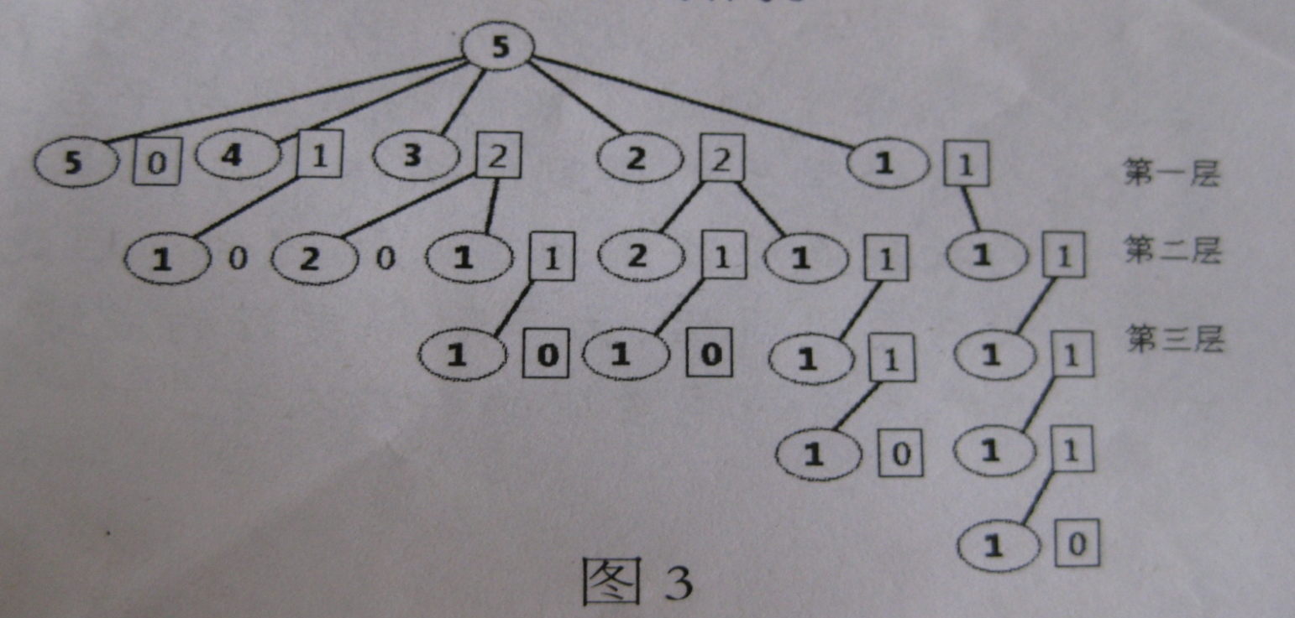
【问题分析】
解决方法：深度搜索+调整剪枝。问题的实质就是对输入n进行拆分。根据样例建立一棵如图3所示的搜索树。

Slide 14
由样例图可知，每一组数据存在两个数字，前一个数字为依次需要拆分的数字，另一个为下一拆分起点最大数值（该数值在取值过程中需要进行适当的调整，与先前所拆分的数值进行比较，取两者较小数值为再次拆分对象，即为下一层搜索对象的起始值，目的避免重复拆分数值，进行智谋调整剪枝），然后对该数值进行递归处理，判断剩余的数值是否为-0，是则打印，并回溯至上一层，继续该层中其他数值的拆分；不是则按序穷举当前层的所有取值，并递归深搜下一层剩余数值的拆分。

Slide 15
以图3拆分5=2+2+1和5=2+1+1+1为例。首先在完成前一组数值拆分恢复现场，回溯穷举至2（第一层），得第一个拆分数值2，余下的数值5-2，即为3，剩下数值3与已拆分前一个所得数值比较取较小值2（避免5再次拆分成2和3），获得拆分数值穷举范围即2-1。进入第二层搜索，首先是穷举2，获得第二个拆分数值2，计算剩余数值得1，然后递归调拆分余下的数值1。首先判断剩下的数值是否为0（完成拆分），不是，该数值与前一个拆分所得的数值2比较取小数值得1，获得该数的数值拆分范围为1-1。进入第三层搜索，取第三个拆分数值1，同时剩下的数值减去该数值得0，道归调用，拆分余下的数值0，在递归调用过程中，发现剩余数值为0，道归调用至上一层，得剩余数值为4=2+2+1，恢复现场至上一层，得剩余数值为1。再次恢复现场至上一层（第二层），得剩余数值为3，穷举下一个拆分数值1，据翻完成5=1+1+1+1+1的拆分。

Slide 16
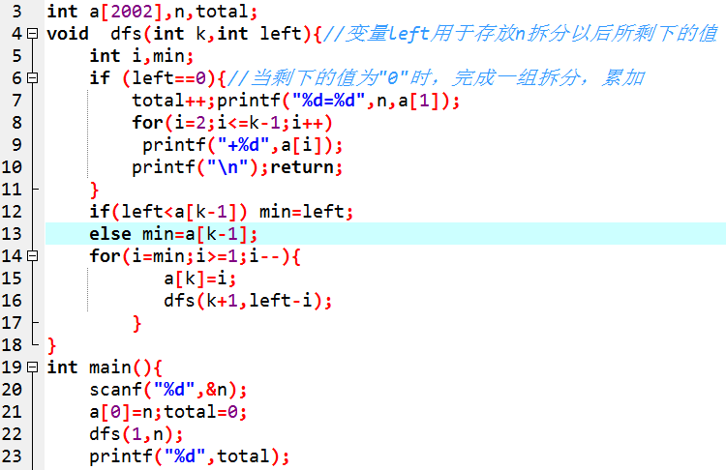


Slide 17
例3. 新汉诺（hanoi）塔问题
设有n各大小不等的中空圆盘，按从小到大的顺序从1到n编号。将这n个圆盘任意的迭套在三根立柱上，立柱的编号分别为A、B、C，这个状态称之为初始状态。问题要求找到一种步数最少的移动方案，使得从初始状态转变为目标状态。移动时有如下要求：
1、一次只移动一个盘；
2、不允许把大盘移到小盘上边；
输入：输入文件第1行是状态中圆盘总数；第2~4行是分别是初始状态中A、B、C柱上的圆盘个数和从上到下每个圆盘的编号；第5~7行是分别是目标状态A、B、C柱上的圆盘个数和从上到下每个圆盘的编号。
输出：每行写一步的移动方案，格式为：
Move i圆盘 form P柱 to Q柱。
最后输出最少步数。
输入样例（如图）：
6
3 1 2 3
2 4 5
1 6
0
6 1 2 3 4 5 6
0

Slide 18
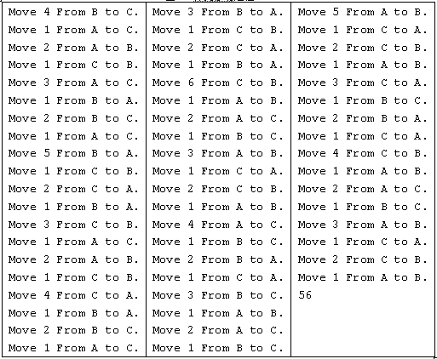
输出样例：

Slide 19
分析：
要从初始状态移动到目标状态，就是把每个圆盘分别移动到自己的目标状态。而问题的关键一步就是：首先考虑把编号最大的圆盘移动到自己的目标状态，而不是最小的，因为编号最大的圆盘移到目标位置之后就可以不再移动了，而在编号最大的圆盘未移到目标位置之前，编号小的圆盘可能还要移动，编号最大的圆盘一旦固定，对以后的移动将不会造成影响。
根据上面的分析可设计如下过程
Move(K, W);
表示把编号K的圆盘从当前所在柱移动到W柱的过程。

Slide 20
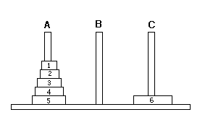
下面对样例进行分析。
图3-3 样例移动过程
要移动6号盘首先要把1~5号盘全部移开，也就是说，既不能移动到6号盘的初始立柱上，也不能移动到6号盘的目标立柱上。显然这里要将它们移动到A柱。然后再将6号盘移到位。此时状态如图3-4所示

Slide 21
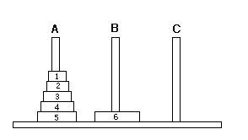
图3-4 样例移动过程
同时我们注意到：把1~5盘移动到目标的过程和将6号盘移动到B柱的过程，从形式上是一样的，只是盘的编号不同而已。显然这是个递归过程，可以采用递归法实现。

Slide 22
算法设计如下:
procedure Move(K, W)；
{编号K的圆盘从当前所在柱移动到W柱}
begin
if K号盘已经在W立柱上 then Exit； {递归边界}
for i := K - 1 downto 1 do
Move(i, 过渡立柱); {将编号小于K的盘都移到过渡立柱上去}
输出当前移动方案;
将K号盘移到W立柱上;
inc(Step); {累计步数}
end;

Slide 23
程序设计如下：
program New_Hanoi;
const
inp = ‘hanoi.in’;
Outp = ‘hanoi.out’;
MaxN = 64; {最大圆盘数}
Stake: array [1 .. 3] of Char =(‘A’, ‘B’, ‘C’);
type
Tnode = array [1 .. MaxN] of Byte; {记录圆盘所处的立柱编号}
var
N: integer; {圆盘数}
Now {当前状态} , Goal: Tnode; {目标状态}
Step: Longint; {步数}

Slide 24
procedure init; {读入数据}
var
i, J, L, X: integer;
begin
Assign(input, inp);
Reset(input); Readln(N); {读入圆盘数}
for i := 1 to 3 do begin {读入初始状态}
Read(L);
for J := 1 to L do begin
Read(X); Now[X] := i;
end;
Readln;
end;
for i := 1 to 3 do begin {读入目标状态}
Read(L);
for J := 1 to L do begin
Read(X); Goal[X] := i;
end;
Readln;
end;
Close(input);
end;

Slide 25
procedure Main;
var
i: integer;
procedure Move(K: integer; W: Byte);
var
i, J: Word;
begin
if Now[K] = W then Exit; {若达到目标，则退出}
J := 6 – Now[K] – W; {计算过渡立柱编号}
for i := K – 1 downto 1 do {将圆盘移动到过渡立柱}
Move(i, J);
Write(‘Move‘,K,‘ From ‘,Stake[Now[K]],‘ to ‘,Stake[W]);
Writeln(‘.’);
Now[K] := W; {将K号盘移动到目标位置}
inc(Step); {累计步数}
end;

Slide 26
begin
Assign(Output, Outp);
Rewrite(Output);
for i := N downto 1 do {从大到小对每一个圆盘进行处理}
Move(i, Goal[i]);
Writeln(Step); {输出总步数}
Close(Output);
end;

Slide 27
例4. 背包问题：
已知一个容量大小为M重量的背包和N种物品，每种物品的重量为Wi。若将物品放入背包将得到Pi的效益，求怎样选取物品将得到效益最大。
输入：
从文件的第一行读入M和N，接下来N行，第i+1行的两个数分别表示第i种物品的重量和效益。
输出：
第一行输出一个数，表示背包所装物品的最大效益；第二行输出若干个数，表示所装物品的标号。
样例：
输 入 输 出
100 3 180
40 80 1 2
50 100
70 150

Slide 28
分析：本题可以用递归求解：设当前有N个物品，容量为M；因为这些物品要么选，要么不选，我们假设选的第一个物品编号为i（1~i-1号物品不选），问题又可以转化为有N-i个物品（即第i+1~N号物品），容量为M-Wi的子问题……如此反复下去，然后在所有可行解中选一个效益最大的便可。
另外，为了优化程序，我们定义一个函数如下：
F[i]表示选第i~N个物品能得到的总效益。不难推出：
F[N]=Pn
F[i]=F[i+1]+Pi （i=1…N-1）
假设当前已选到第i号物品，如果当前搜索的效益值+F[i+1]的值仍然比当前的最优值小，则没有必要继续搜索下去。

Slide 29
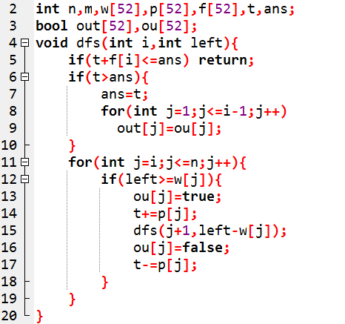
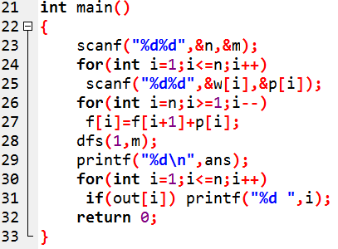

Slide 30
二、深度优先搜索的优化
1、尽可能减少生成的节点数
2、定制回溯边界条件，剪掉不可能得到最优解的子树
3、运用记忆化的方法，使得一些遍历过的子树不要重复遍历
减少所遍历的状态总数

